Slide 1
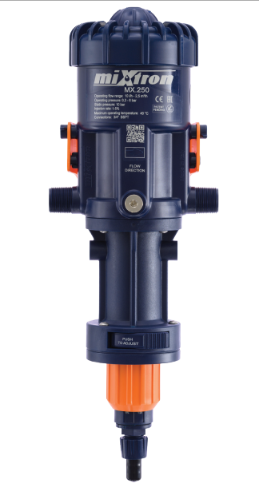
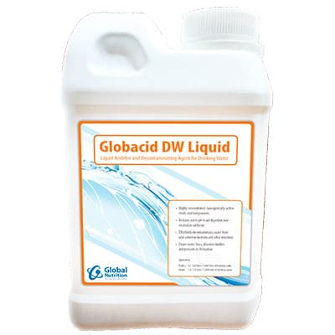
Globacid dw (Pháp) + Mixtron (Ý): Hỗn Hợp Acid hữu cơ acid hoá nước uống về pH 3.5-4.5.
Giải pháp an toàn bền vững để xử lý nước uống chăn nuôi cho môi trường nước cứng, phèn, nhiễm bẩn:
+ Sát trùng nước và đường nước uống, khắc chế vi khuẩn, virus gây bệnh.
+ Cải thiệu tiêu hoá hấp thu, hỗ trợ tăng trọng.
+ Giảm mùi hôi trang trại.

Slide 2
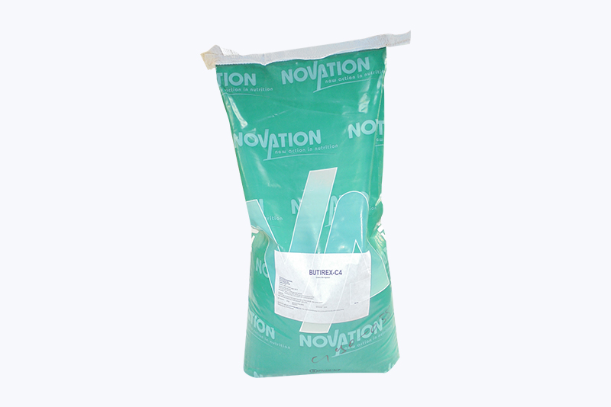

Butirex (Tây Ban Nha) + Mixtron (Ý): Giải pháp cung cấp Butiric tan không mùi
Giải pháp chăn nuôi an toàn bền vững để cho tất cả môi trường nước cứng, phèn, nước pH thấp:
+ Tăng lượng ăn uống: Đặc biệt hỗ trợ tăng trọng, FCR, tăng độ đồng đều đàn vật nuôi
+ Kiểm soát vi khuẩn đặc biệt khắc chế vi khuẩn Clostridium Perfringens
+ Giảm mùi hôi trang trại.

